Slide 1



习题课
陈 志 广
Zhiguang.chen@nscc-gz.cn
中山大学计算机学院
国家超级计算广州中心
www.nscc-gz.cn

Slide 2

第五章习题
1. 下列关于TLB 和 cache的叙述中，错误的是D
A.命中率都与程序局部性有关
B.缺失后都需要去访问主存
C.缺失处理都可以由硬件实现
D.都由DRAM存储器组成

Slide 3
第五章习题
2. 假定主存地址位数为 32 位，按字节编址，主存和 cache 之间采用8路组相联映射方式，直写（ Write Through ）方式和LRU替换策略，主存块大小为64B，数据区容量各为32KB。开始时Cache均为空。
（1）Cache每一行中标记（tag）20、LRU位各占几位3？是否有修改位？没有
块内地址6位，一共32K/64/8=64组，组号占6位，Tag20位
8路组相联，3位LRU

Slide 4
第五章习题
2. 假定主存地址位数为 32 位，按字节编址，主存和 cache 之间采用8路组相联映射方式，直写（ Write Through ）方式和LRU替换策略，主存块大小为64B，数据区容量各为32KB。开始时Cache均为空。
（2）有如下C语言程序段：
For（k=0;k<1024;k++）
s[k]=2*s[k];
若数组s及其变量k均为int型，int型数据占4B，变量k分配在寄存器中，数组s在主存中的起始地址为0080 00C0H,则该程序段执行过程中，访问数组s的数据cache缺失次数是多少？64
每读取一个4B的int，后续的15个int都预取到缓存，每64个int缺失1次

Slide 5
第五章习题
2. 假定主存地址位数为 32 位，按字节编址，主存和 cache 之间采用8路组相联映射方式，直写（ Write Through ）方式和LRU替换策略，主存块大小为64B，数据区容量各为32KB。开始时Cache均为空。
（3）若CPU最先开始的访问操作时读取主存单元0001 0003H中的指令，简要说明从Cache中访问该指令的过程，包括Cache缺少处理过程。
0000 0000 0000 0001 0000 000000 000011B，组索引为0,故该地址所在主存块被映射到指令 Cache 的第0组;因为 Cache初始为空,所有行的有效位均为 0，所以 Cache 访问缺失。此时，将该主存块取出后存入指令Cache的第0组的任意一行，并将主存地址高 20位(00010H)填入该行标记字段，设置有效位，修改LRU位最后根据块内地址 000011B 从该行中取出相应的内容。

Slide 6
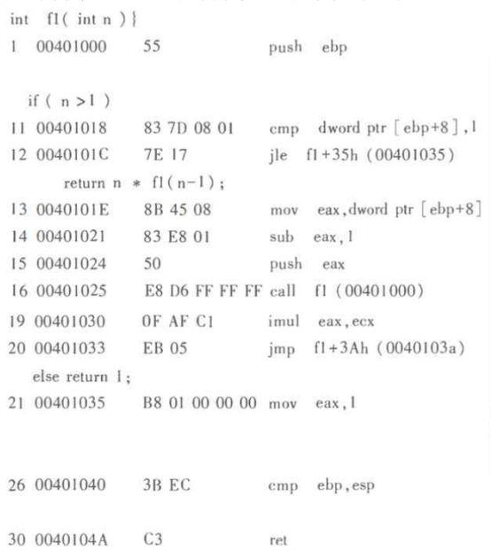
第五章习题
3.已知 f ( n ) =n ！ =n × ( n-l ) × ( n-2 ) × … × 2×1 ，计算 f ( n ) 的 C 语言函数 fl 的源程序 ( 阴影部分 ) 及其在 32 位计算机M上的部分机器级代码如下：
其中，机器级代码行包括行号、虚拟地址、机器指令和汇编指令，计算机 M 按字节编址， int 型数据占 32 位。

Slide 7
第五章习题
若计算机 M 的主存地址为 32 位，采用分页存储管理方式，页大小为 4KB ，则第 1 行 push 指令和第 30 行 ret 指令是否在同一页中 ( 说明理由 ) ？
Push：0040 1018
Ret： 0040 104A
高20位相同，在同一页中

Slide 8
第五章习题
若指令 Cache 有 64 行，采用 4 路组相联映射方式，主存块大小为 64B ，则 32 位主存地址中，哪几位表示块内地址？哪儿位表示 Cache 组号？哪几位表示标记 ( tag ) 信息？读取第 16 行 call 指令时，只可能在指令 Cache 的哪一组中命中 ( 说明理由 ) ？
11 1111 1111 1111 1111 1111 1111 111111
Call指令地址低位：0001 0000 0010 0101

Slide 9
第五章习题
4. 假定DRAM芯片中存储阵列的行数为r、列数为c，对于一个2K×1位的DRAM芯片，为保证其地址引脚数最少，并尽量减少刷新开销，则r、c的取值分别是（C）
A.2048、1 B.64、32 C.32、64 D.1、2048

Slide 10
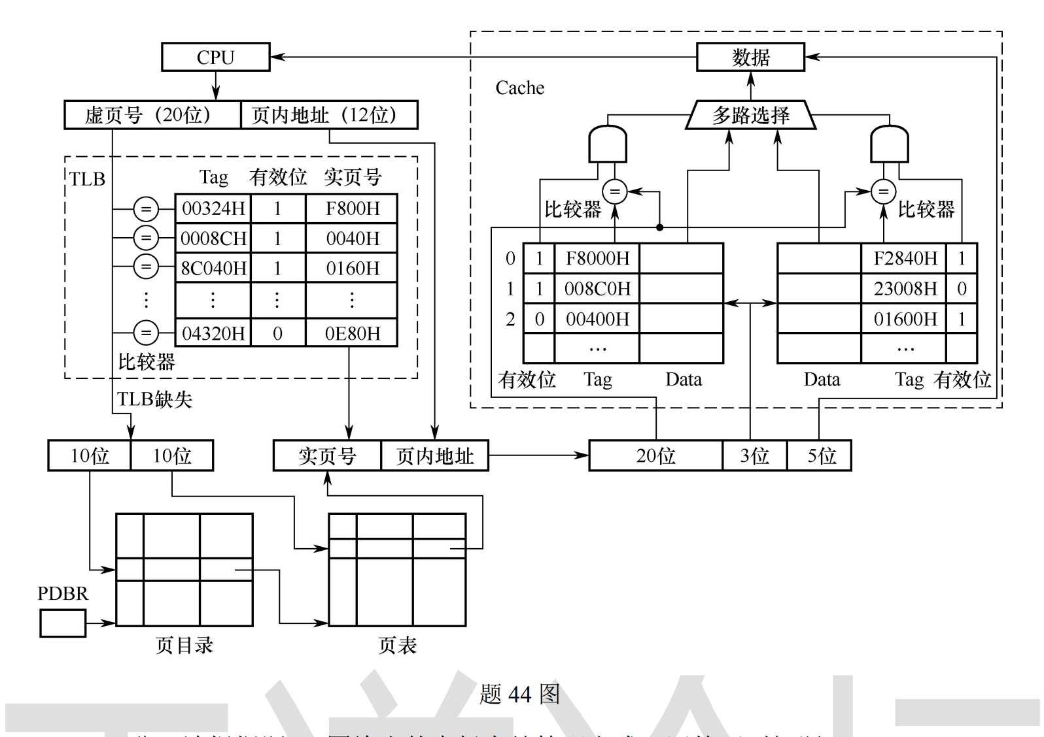
第五章习题
5.某计算机采用页式虚拟存储管理方式，按字节编址。CPU 进行存储访问的过 程如图所示。根据下图回答下列问题。
（1）主存物理地址占多少位?
28位
（2）TLB 采用什么映射方式？全相联映射TLB 是用 SRAM 还是用 DRAM 实现？SRAM

Slide 11
第五章习题
（3）Cache 采用什么映射方式？2路组相联若 Cache 采用 LRU 替换算法和回写（Write Back）策略，则Cache每行中除数据（Data）、Tag 和有效位，还应有哪些附加位？1个LRU位1个修改位Cache 的总容量是多少？558字节
（ 1+1+1+20+32*8 ）*8*2/8=558
Cache 中有效位的作用是什么？指出所在Cache行中的信息是否有效

Slide 12
第五章习题
（4）若CPU给出的虚拟地址为 0008 C040H，则对应的物理地址是多少？ 0040040H
0008 C 040H，虚拟页号0008C，->物理页号0040，->0040040H
是否在 Cache 中 命中？不命中说明理由。
00400 0100 0000，00400对应的Valid位位0
若CPU给出的虚拟地址为 0007 C260H，则该地址所在主存块映射到的 Cache 组号是多少？3
虚拟地址低8位60H->物理地址低8位60H->0110 0000->011

Slide 13
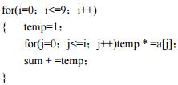
第五章习题
6.某计算机主存按字节编址，由4个64M×8位的DRAM芯片采用交叉编址方式构成，并与宽度为32位的存储器总线相连，主存每次最多读写32位数据。若double型变量x的主存地址为804001AH，则读取x需要的存储周期数是C
A.1 B.2 C.3 D.4
7. 某C语言程序段如下,下列关于数组a的访问局部性的描述中，正确的是A
A.时间局部性和空间局部性皆有 B.无时间局部性，有空间局部性 C.有时间局部性，无空间局部性 D.时间局部性和空间局部性皆无

Slide 14
第五章习题
8.下列关于主存储器和控制存储器（CS）的叙述错误的是B
A. MM 在 CPU 外，CS 在 CPU 内
B. MM 按地址访问，CS 按内容访问
C. MM 存储指令和数据，CS 存储微指令
D. MM 用 RAM 和 ROM 实现，CS 用 ROM 实现
9. 有如下C语言程序段，若数组a以及变量k均为int型，int型数据占4B，数据Cache采用直接映射方式，数据区大小是1KB，块大小是16B，该程序段执行前Cache为空，则该程序段执行过程中，访问数组a的Cache的缺失率是：C
1.25% B. 2.5%
C.12.5% D. 25%
for(int k = 0; k < 1000; k++) {
a[k] = a[k]+32;
}

Slide 15
第五章习题
10. 某存储器容量为64KB，按字节编址，地址4000H~5FFFH位ROM区，其余为RAM区。若采用8K×4位的SRAM芯片进行设计，则需要该芯片的数量是 。C
A. 7 B. 8 C. 14 D. 16
0100 0000 0000 0000
0101 1 1 1 1 1 1 1 1 1 1 1 1
8KB
Notes:
8KB

Slide 16
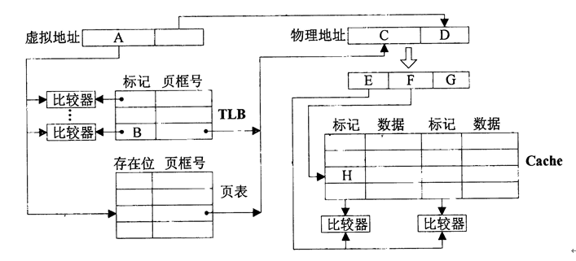
第五章习题
11.某计算机采用页式虚拟存储管理方式，按字节编址，虚拟地址为32位，物理地址为24位，页大小为8KB；TLB采用全相联映射；Cache数据区大小为64KB，按2路组相联方式组织，主存块大小为64B。存储访问过程的示意图如下。
（1）图中字段A~G的位数各是多少？A=B=19 C=11 D=13 E=9 F=9 G=6
TLB标记字段B中存放的是什么信息？
虚页号

Slide 17
第五章习题
（2）将块号为4099的主存块装入到Cache中时，所映射的Cache组号是多少？3对应的H字段内容是什么？0 0000 1000B
4099=0001 000 0 0000 0011
（3）Cache缺失处理的时间开销大还是缺页处理的时间开销大？处理缺页的开销大为什么？缺失页要访问磁盘Cache缺失只要访问主存
（4）为什么Cache可以采用直写（Write Through）策略，而修改页面内容时总是采用回写（Write Back）策略。直写策略需要同时写快速存储器和慢速储存器，而写磁盘比写主存慢。所以cache到主存用直写策略，而在主存-外村采用回写

Slide 18
第五章习题
12. 假定主存地址位数为32位，按字节编址，主存和Cache之间采用直接映射方式，主存块大小为1个字，每字32位，写操作时采用全写(Write-Through)方式，则能存放32K字数据的Cache的总容量至少应有___B___。
A.1504Kbit B.1536Kbit C.1568Kbit D.1600Kbit
一个主存块，数据32位，tag占15位，Valid占1位

Slide 19
第五章习题
13. 假定编译器将赋值语句”x = x+3”转换成指令”add xaddr,3”,其中xaddr是x对应的存储单元地址。若执行该指令的计算机采用页式虚拟存储管理方式，并配有相应的TLB，且Cache使用直写（Write Through）方式，则完成该指令功能需要访问主存的次数至少是：B
A.0 B.1 C.2 D.3
TLB命中，Cache读命中，Cache写穿透
14. 下列存储器中，在工作期间需要周期性刷新的是（ B ）。
A. SRAM B. DRAM C. ROM D. FLASH

Slide 20
第五章习题
15. 某计算机采用四体交叉编址存储器，假定存储器总线上出现的十进制地址序列为8005，8006，8007，8008，8001，8002，8003，8004，8000，则可能发生访存冲突的地址对是_D_。
A．8004和8008 B．8002和8007 C．8001和8008 D．8000和8004
16. 某容量为256MB的存储器由若干4M*8位的DRAM芯片构成，该DRAM芯片的地址引脚和数据引脚总数是A A、19 B、22 C、30 D、36
11+8

Slide 21
第五章习题
17.采用指令Cache与数据Cache分离的主要目的是 （）D
A. 减低Cache的缺失损失
B. 提高Cache的命中率
C. 减低CPU平均访问时间
D. 减少指令流水线资源冲突

Slide 22
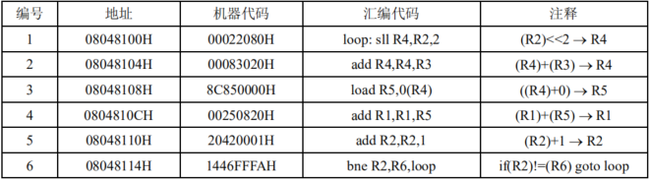

第五章习题
18. 某程序中有如下循环代码段P:“for(int i = 0; i < N; i++) sum+=A[i];”。假设编译时变量sum 和i 分别分配在寄存器R1 和R2 中。常量N 在寄存器R6 中，数组A 的首地址在寄存器R3 中。程序段P 起始地址为0804 8100H，对应的汇编代码和机器代码如下表所示。
执行上述代码的计算机M采用32位定长指令字，其中分支指令bne 采用如下格式：

Slide 23
第五章习题
OP 操作码，Rs和Rd 寄存器编号，OFFSET 偏移量，用补码表示。
假设对于题中的计算机M和程序P的机器代码，M采用页式虚拟存储管理。P开始执行时，(R1)= (R2)=0. (R6)=1000，其机器代码已调入主存但不在Cache中；数组A未调入主存，其所有数组元素在同一页，并存储在磁盘同一个地区，请回答下列问题，并说明理由。
（1）P执行结束时，R2的内容是多少？1000
（2）M的指令Cache和数据Cache分离，若指令Cache共有16行，Cache和主存交换的块大小为32字节，则其数据区的容量是多少？32*16=512B
若仅考虑程序段P的执行，则指令Cache的命中率为多少？
只有第一条指令缺失，（6*1000-1）/（6*1000）=99.98%

Slide 24
第五章习题
（3）P在执行过程中，哪条指令的执行可能发生溢出异常？
指令4：算术逻辑运算
哪条指令的执行可能产生缺页异常？
指令3：Load/Store指令
对于数组A的访问，需要读磁盘和TLB至少各多少次？
访盘1，次访TLB1001次：第一次访问TLB缺页，Load指令需要再执行一次

Slide 25
第五章习题
19. 某计算机主存地址空间大小为256MB，按字节编址。虚拟地址空间大小为4GB，采用页式存储管理，页面大小为4KB，TLB（快表）采用全相联映射，有4个页表项，内容如下表所示。
有效位 | 标记 | 页框号 | …
0 | FF180H | 0002H | …
1 | 3FFF1H | 0035H | …
0 | 02FF3H | 0351H | …
1 | 03FFFH | 0153H | …
则对虚拟地址03FFF180H进行虚实地址变换的结果是(A)。
A.0153180H B.0035180H
C.TLB缺失 D.缺页
Notes:
03FFF

Slide 26
第五章习题
20. 某32位计算机，CPU主频为800MHz，Cache命中时的CPI为4，Cache块大小为32字节；主存采用8体交叉存储方式，每个体的存储字长为32位、存储周期为40ns；存储器总线宽度为32位，总线时钟频率为200MHz，支持突发传送总线事务。每次读突发传送总线事务的过程包括：送首地址和命令、存储器准备数据、传送数据。每次突发传送32字节，传送地址或32位数据均需要一个总线时钟周期。
(1)CPU和总线的时钟周期各为多少？1.25ns 5ns总线的带宽（即最大数据传输速率）为多少？800MB/s
(2)Cache缺失时，需要用几个读突发传送总线事务来完成一个主存块的读取？32B
(3)存储器总线完成一次读突发传送总线事物所需要时间多少？85ns
(4)若程序BP执行过程中，共执行了100条指令，平均每条指令需要进行1.2次访存，Cache缺失率为5%，不考虑替换等开销，则BP的CPU执行时间时多少？ 1010ns

Slide 27
第五章习题
21. 下列关于闪存(Flash Memory)的叙述中，错误的是A A．信息可读可写，并且读、写速度一样快 B．存储元由MOS管组成，是一种半导体存储器 C．掉电后信息不丢失，是一种非易失性存储器 D．采用随机访问方式，可替代计算机外部存储器
22. 假设某计算机按字编址，Cache有4个行，Cache和主存之间交换的块大小为1个字。若Cache的内容初始为空，采用2路组相联映射方式和LRU替换算法，当访问的主存地址依次为0，4，8，2，0，6，8，6，4，8时，命中Cache的次数是A
A．1 B．2 C．3 D．4

Slide 28
第五章习题
23.假定某计算机的CPU主频为80MHz，CPI为4，平均每条指令访存1.5次，主存与Cache之间交换的块大小为16B，Cache的命中率为99%，存储器总线宽度为32位。请回答下列问题。
1）该计算机的MIPS数是多少？20平均每秒Cache缺失的次数是多少？300K在不考虑DMA传送的情况下，主存带宽至少达到多少才能满足CPU的访存要求？4.8MB/s
2）假定在Cache缺失的情况下访问主存时，存在0.0005%的缺页率，则CPU平均每秒产生多少次缺页异常？1.5次若页面大小为4KB，每次缺页都需要访问磁盘，访问磁盘时DMA传送采用周期挪用方式，磁盘I/O接口的数据缓冲寄存器为32位，则磁盘I/O接口平均每秒发出的DMA请求次数至少是多少？1536
3）CPU和DMA控制器同时要求使用存储器总线时，哪个优先级更高？DMA为什么？当其得不到响应时I/O数据会丢失
4）为了提高性能，主存采用4体低位交叉存储模式，工作时每1/4个存储周期启动一个体。若每个体的存储周期为50ns，则该主存能提供的最大带宽是多少？320MB/s

Slide 29
第五章习题
24. 下列各类存储器中，不采用随机存取方式的是（ B ）。
A. EPROM B. CDROM C. DRAM D. SRAM
25. 某计算机存储器按字节编址，主存地址空间大小为64MB，现用4MBx8位的RAM芯片组成32MB的主存储器，则存储器地址寄存器MAR的位数至少是_______。D
A．22位 B．23位 C．25位 D．26位

Slide 30
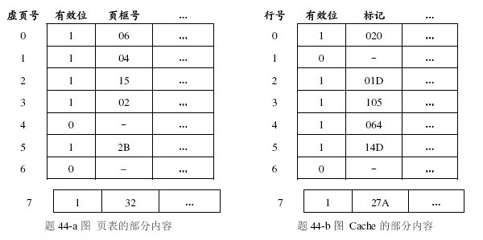
第五章习题
26.某计算机存储器按字节编址，虚拟（逻辑）地址空间大小为16MB，主存（物理）地址空间大小为1MB，页面大小为4KB；Cache采用直接映射方式，共8行；主存与Cache之间交换的块大小为32B。系统运行到某一时刻时，页表的部分内容和Cache的部分内容分别如题44-a图、题44-b图所示，图中页框号及标记字段的内容为十六进制形式。

Slide 31
第五章习题
请回答下列问题。 （1）虚拟地址共有几位24，哪几位表示虚页号？高12物理地址共有几位20，哪几位表示页框号（物理页号）？高8 （2）使用物理地址访问Cache时，物理地址应划分成哪几个字段？主存块标记12位，Cache块索引3位，字块内地址5位要求说明每个字段的位数及在物理地址中的位置。
（3）虚拟地址001C60H所在的页面是否在主存中？在若在主存中，则该虚拟地址对应的物理地址是什么？04C60H访问该地址时是否Cache命中？不命中要求说明理由。 0000 0100 1100 0110 0000

Slide 32
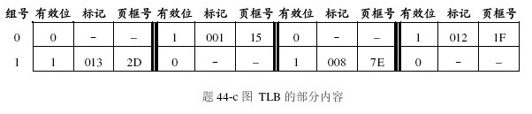
第五章习题
（4）假定为该机配置一个4路组相联的TLB，该TLB共可存放8个页表项，若其当前内容（十六进制）如题44-c图所示，则此时虚拟地址024BACH所在的页面是否在主存中？在要求说明理由。
024H=0000 0010 0100 -> 0000 0001 0010=012H

Slide 33
第五章习题
27. 假定用若干个2K×4位芯片组成一个8K×8位存储器，则地址081FH所在芯片的最小地址是(D ) A．0000H B．0600H C．0700H D．0800H
0000 10 00 0001 1111
28. 下列有关RAM和ROM的叙述中，正确的是(A) Ⅰ．RAM是易失性存储器，ROM是非易失性存储器 Ⅱ．RAM和ROM都是采用随机存取的方式进行信息访问 Ⅲ．RAM和ROM都可用作Cache Ⅳ．RAM和ROM都需要进行刷新 A．仅Ⅰ和Ⅱ B．仅Ⅱ和Ⅲ C．仅Ⅰ,Ⅲ,Ⅲ D．仅Ⅱ,Ⅲ,Ⅳ

Slide 34
第五章习题
29. 下列命令组合情况中，一次访存过程中，不可能发生的是(D) A．TLB未命中，Cache未命中，Page未命中 B．TLB未命中，Cache命中，Page命中 C．TLB命中，Cache未命中，Page命中 D．TLB命中，Cache命中，Page未命中
30. 假定一台计算机的显示存储器用DRAM芯片实现，若要求显示分辨率为1600×1200，颜色深度为24位，帧频为85Hz，显示总带宽的50%用来刷新屏幕，则需要的显存总带宽至少约为(D) A．245Mbps B．979Mbps C．1958Mbps D．7834Mbps

Slide 35
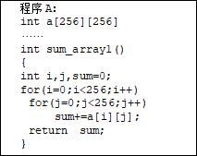
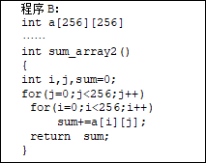
第五章习题
31. 某计算机的主存地址空间大小为256MB，按字节编址。指令Cache和数据Cache分离，均有8个Cache行，每个Cache行大小为64B，数据Cache采用直接映射方式。现有两个功能相同的程序A和B，其伪代码如下：

Slide 36
第五章习题
假定int类型数据用32位补码表示，程序编译时i、j、sum均分配在寄存器中，数组a按行优先方式存放，其首地址为320（十进制数）。请回答下列问题，要求说明理由或给出计算过程。
1）若不考虑用于Cache一致性维护和替换算法的控制位，则数据Cache的总容量为多少？532B
Tag=19位，Index=3为，Offset=6位，Valid位：（1+19+64B）*8
2）数组元素a[0][31] 6和a[1][1] 5各自所在的主存块对应的Cache行号分别是多少（Cache行号从0开始）？
（320+4*31）/64%8=6；（320+256*4+4）/64%8=5
3）程序A93.75%和B0的数据访问命中率各是多少？哪个程序的执行时间更短？A 15/16= 93.75%

Slide 37
第五章习题
33. 某计算机的Cache共有16块，采用2路-组相联映射方式(即每组包括2块)。存储器按字节编址，每个主存块大小为32字节。请计算129号主存单元所在的主存块应装入到的Cache组号C
A．0 B．1 C．4 D．6
129=1000 0001
34. 某计算机主存容量为64KB，其中ROM区为4KB，其余为RAM区，按字节编址。现要用2K×8位的ROM芯片和4K×4位的RAM芯片来设计该存储器，则需要上述规格的ROM芯片数和RAM芯片数分别是(D )。 A．1、15 B．2、15 C．1、30 D．2、30

Slide 38
第五章习题
35. 假设某计算机的存储系统由Cache和主存组成，某程序执行过程中访存1000次，其中访问Cache缺失(未命中)50次，则Cache的命中率是(D)。
A．5% B．9.5% C．50% D．95%

